Slide 1
Разработка системы управления для пятизвенного манипулятора
Сидоренко Данил Дмитриевич студент гр. № 3331506/60401
Консультант: Васильев Иван Анатольевич

Slide 2
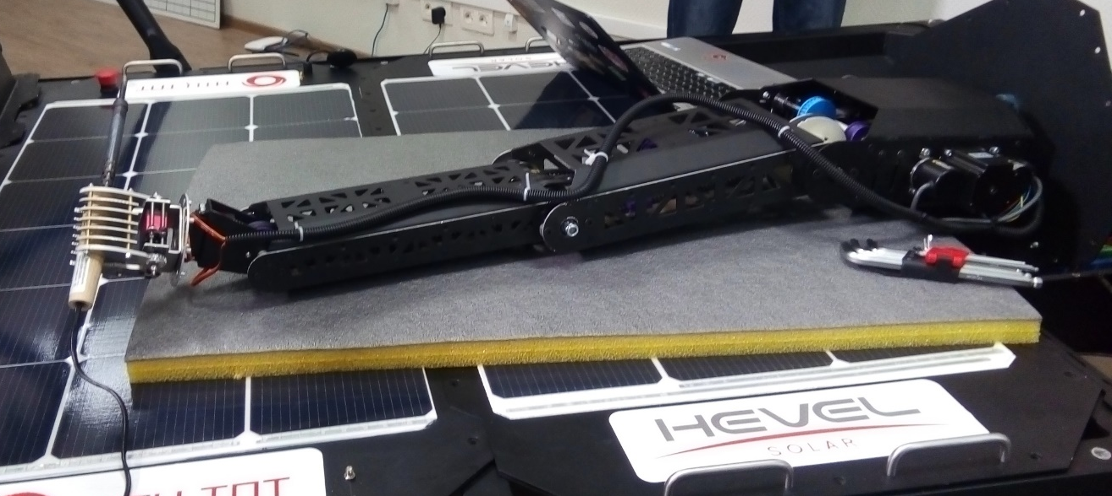
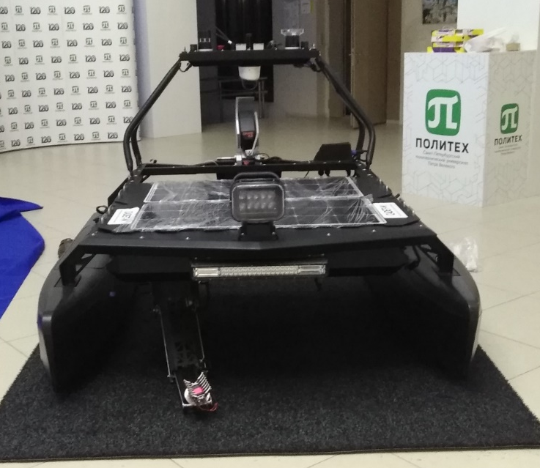
Актуальность
Манипулятор для роботизированного катамарана Кадет-М
Решение обратной задачи кинематики для манипулятора с ременной передачей на приводе

Slide 3
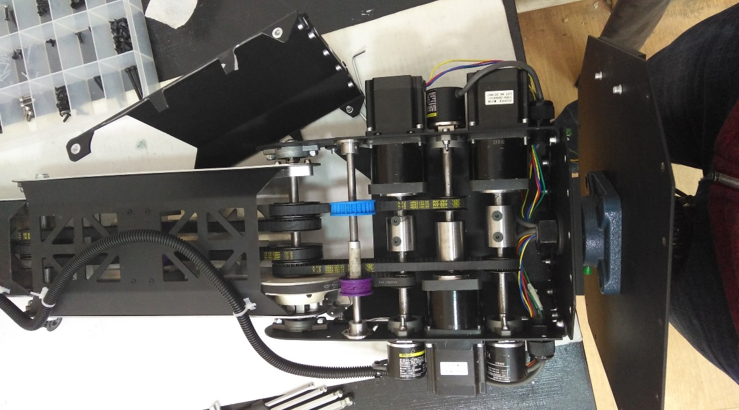
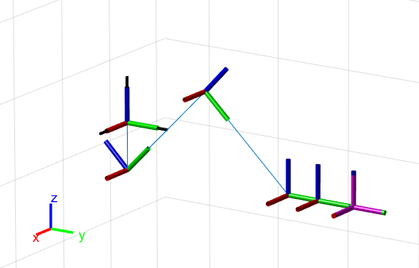
На данный момент реализовано
Манипулятор версии 1.0 (версия 2.0 находится в производстве).
Кинематическая модель манипулятора в MATLAB Robotics System Toolbox.
Ручное пошарнирное управление.

Slide 4
Научно-исследовательская работа
Цель
Разработать и реализовать систему ручного управления для пятизвенного ременного манипулятора.
Задачи
Произвести обзор методов решения обратной задачи кинематики.
Произвести кинематические расчеты для данной конструкции.
Проверить правильность расчетов в MATLAB Robotics System Toolbox.
Выбрать наиболее оптимальный по скорости вычислений и точности позиционирования метод решения обратной задачи кинематики для заданных ограничений.
Реализовать выбранные ранее метод на микроконтроллере ATmega2560.
Ожидаемые результаты
Система ручного управления манипулятора.

Slide 5
Календарный план
Содержание планируемой работы | Сроки выполнения
 | Начало | Конец
Обзор литературы и методов решения ОКЗ. | 15.09.2019 | 9.10.2019
Решение обратной задачи кинематики несколькими способами | 10.10.2019 | 31.10.2019
Тестирование разных решения и выбор оптимального | 1.11.2019 | 15.11.2019
Реализация методов и алгоритмов | 16.11.2019 | 25.11.2019
Написание отчета | 26.11.2019 | 10.12.2019

Slide 6
Обзор литературы
Guo, D., Ju, H., Yao, Y., Ling, F., & Li, T. (2009). Efficient Algorithms for the Kinematics and Path Planning of Manipulator. 2009 International Conference on Artificial Intelligence and Computational Intelligence.
Kondak, K., Huber, F., Schwarzbach, M., Laiacker, M., Sommer, D., Bejar, M., & Ollero, A. (2014). Aerial manipulation robot composed of an autonomous helicopter and a 7 degrees of freedom industrial manipulator. 2014 IEEE International Conference on Robotics and Automation (ICRA).
From, P. J., Duindam, V., Pettersen, K. Y., Gravdahl, J. T., & Sastry, S. (2010). Singularity-free dynamic equations of vehicle–manipulator systems. Simulation Modelling Practice and Theory, 18(6), 712–731.
Wuthier, D., Kominiak, D., Kanellakis, C., Andrikopoulos, G., Fumagalli, M., Schipper, G., & Nikolakopoulos, G. (2016). On the design, modeling and control of a novel compact aerial manipulator. 2016 24th Mediterranean Conference on Control and Automation (MED).
Love, L. J., Jansen, J. F., & Pin, F. G. (2004). On the modeling of robots operating on ships. IEEE International Conference on Robotics and Automation, 2004. Proceedings. ICRA ’04. 2004.

Slide 7
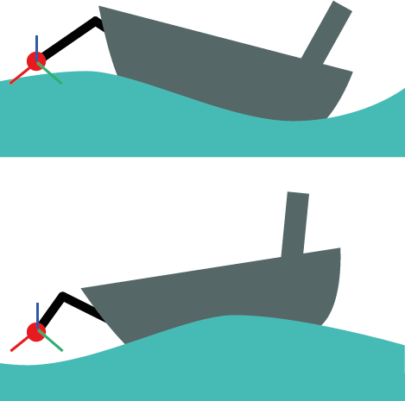
В дальнейшем
Реализовать систему стабилизации манипулятора при качке катамарана на волнах.
Сделать управление с помощью ROS.
Реализовать автоматический захват объектов при помощи камер на катамаране и на исполнительном устройстве манипулятора.

